Slide 1
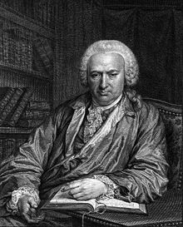
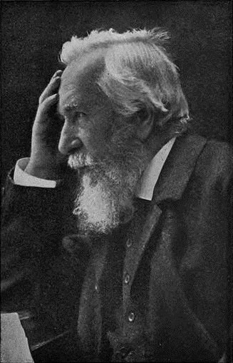
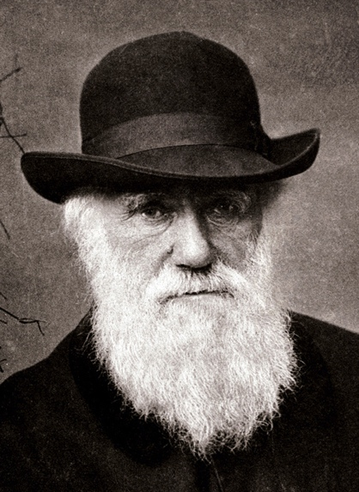
Schémas de l’évolution générale et humaine
Charles Bonnet, 1720-1793
Ernst Haeckel, 1834-1919
Charles Darwin, 1809-1882

Slide 2
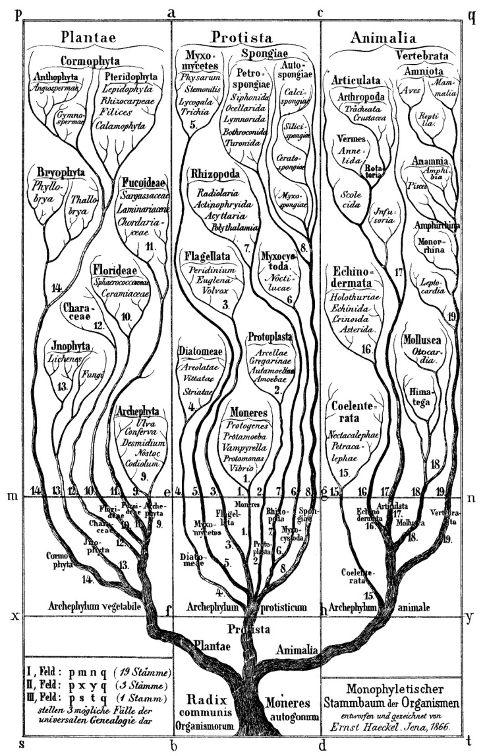
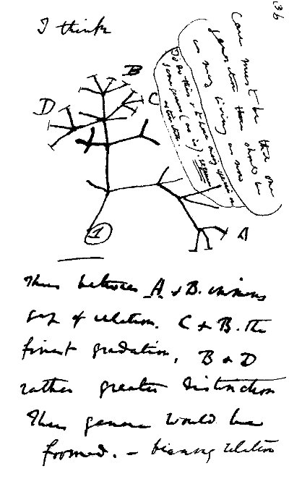
Petite histoire des représentations de l’évolution générale
Charles Darwin, 1837, première esquisse de son arbre de l’évolution des espèces, développé en 1859 dans «L’origine des espèces».
Ernst Haeckel, 1866, son arbre de l’évolution générale va du plus simple en bas au plus complexe.
Charles Bonnet, 1760, des «Matières plus subtiles» à l’Homme en passant par les matières minéraux, végétaux et animaux.

Slide 3
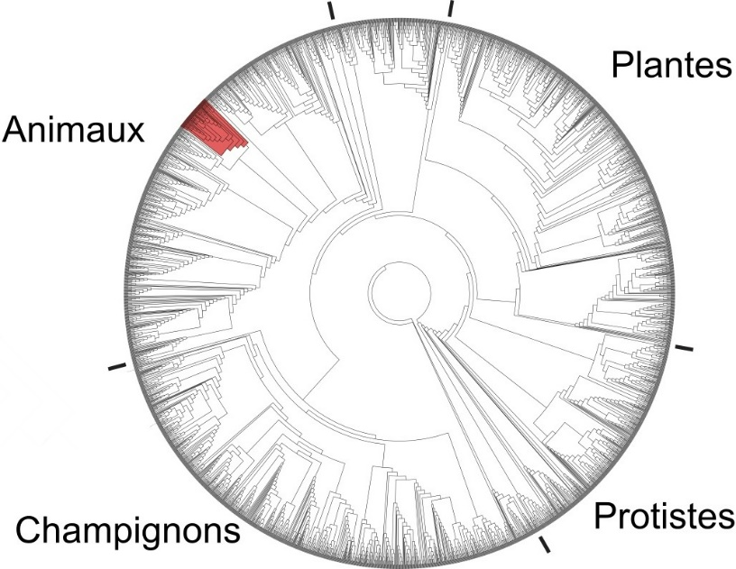
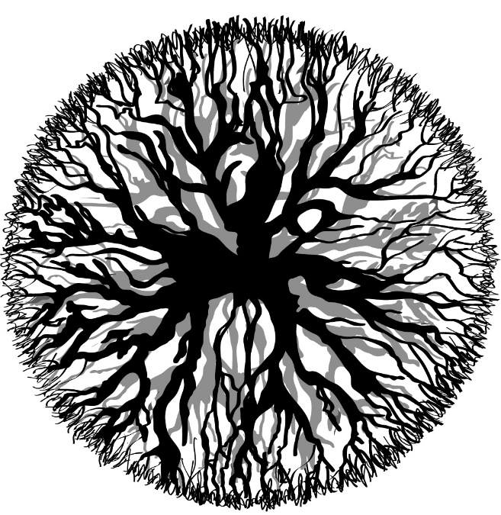
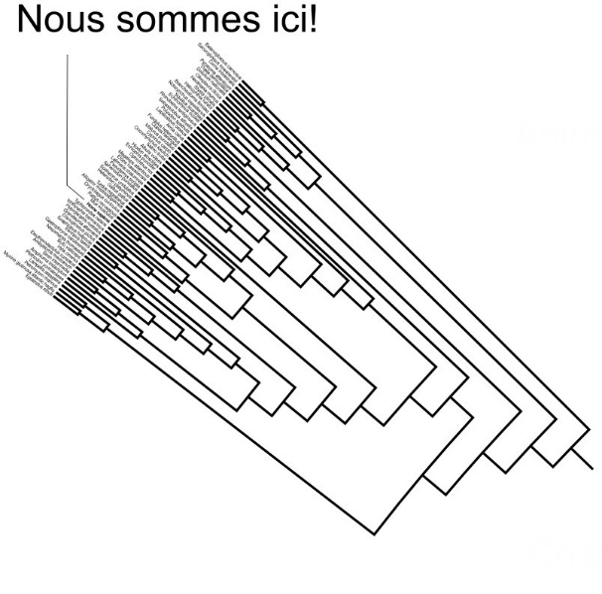
Petite histoire des représentations de l’évolution générale
XXe siècle, représentation de l’arbre du monde animal sous forme de buisson-boule, où chaque espèce de la circonférence est à un même stade évolutif général.
Evolution phylogénétique XXIe siècle, prenant en compte les progrès de la génétique. Nous nous situons à la périférie. Cette représentation montre les relations de parentés entre des groupes d'êtres vivants. Chacun des nœuds de l'arbre représente l'ancêtre commun de ses descendants.

Slide 4
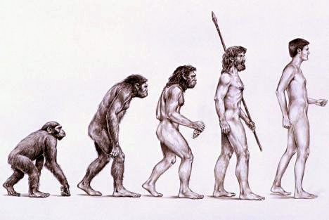
Les anciennes représentations de l’évolution humaine
Voici deux manières de représenter l’évolution humaine, encore en vigueur jusqu’à il y a peu de temps. On peut les trouver encore dans bon nombre de manuels, publications de vulgarisation, musées. Cette linéarité est aujourd’hui considérée comme fausse. Elle induit l’idée que «les espèces se succédaient dans un processus continu et régulier, chaque espèce étant l'ancêtre de l'autre. Cette hypothèse a connu son apogée dans les années 1960-1970, époque de forte influence de la Théorie synthétique de l'évolution dans les différentes disciplines de la paléoanthropologie. Certains chercheurs défendaient même avec force la théorie de l'espèce unique : à une époque donnée ne pouvait exister qu'une seule espèce d'hominidé. L'arbre évolutif de l'homme était alors perçu comme un gros tronc avec très peu de branches» (Wikipédia).
D’autre part, dans la représentation de droite, l’image du primate ressemblant à un chimpanzé vivant de nos jours, s’aidant de ses phalanges pour se déplacer, à l’origine de notre évolution d’homme moderne, ne peut qu’induire en erreur et renforcer cette représentation populaire que l’homme descend du singe.

Slide 5
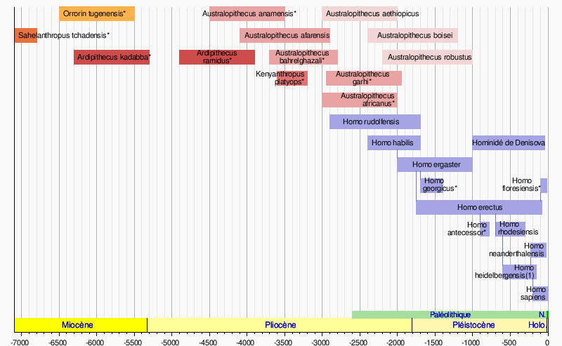
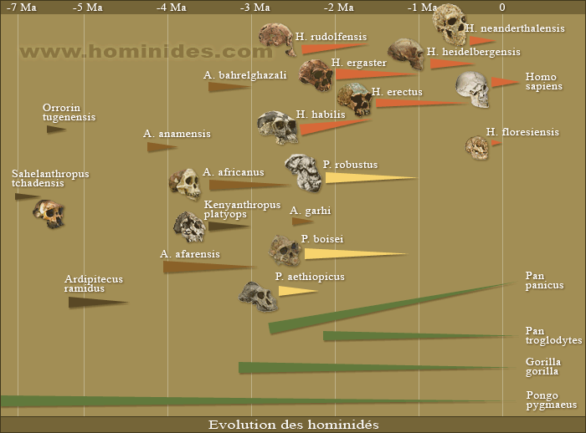
Les représentations actuelles de l’évolution humaine
Ces deux manières de représenter l’évolution humaine au fait des connaissances scientifiques d’aujourd’hui sont similaires, si ce n’est que celle d’en bas nous situe également l’évolution des grands singes anthropoïdes et qu’apparaissent les hommes de Florès (découverts en 2003) et de Denisova (découverts en 2010). La temporalité proposée est identique. D’autre part, ces deux représentations nous permettent de constater qu’à certaines périodes, plusieurs espèces différentes ont probablement vécu en même temps (se sont même croisées: Homo sapiens et Homo néanderthalensis). Ces représentations, correctes du point de vue scientifique (reposant sur l’évolution phylogénétique), brisent la linéarité et visent à montrer les liens de parenté et les ancêtres communs.

Slide 6
Schémas de l’évolution générale et humaine Crédits photographiques
Dia 1a Dia 1b Dia 1c | Domaine public Domaine public Domaine public
Dia 2a Dia 2b Dia 2c | Domaine public Domaine public Domaine public
Dia 3a Dia 3b Dia 3c | Dessin Denise Miéville © Laboratoire de biologie de David M. Hills de l’université du Texas, 2003 © Laboratoire de biologie de David M. Hills de l’université du Texas, 2003
Dia 4a Dia 4b | Domaine public Domaine public
Dia 5a Dia 5b | Domaine public © hominides.com

